Slide 1
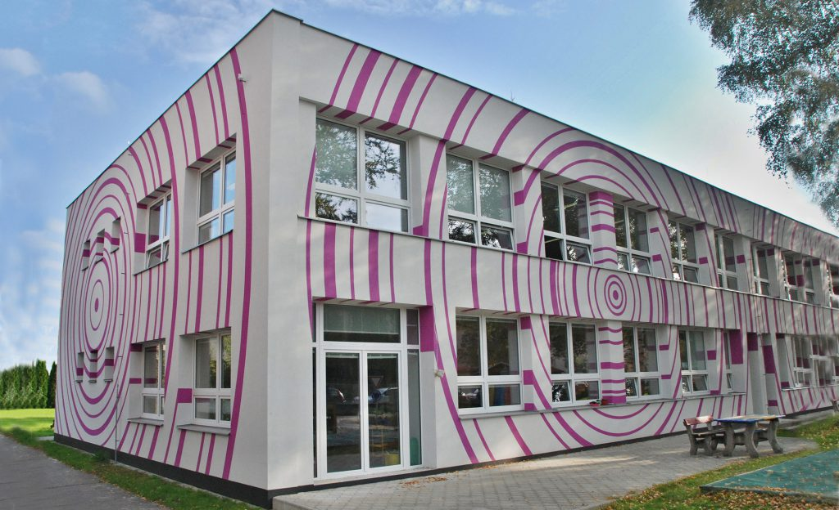
Martina Žižková
Simona Krajíčková Pedagogická fakulta 2. MŠp
Bc. Kristina Boršovská
Mgr. Michaela Králová, Ph.D.
Stáž 4. - 8. 3. 2019
3. 6. 2019
Mateřská škola pro zrakově postižené České Budějovice
Zachariášova 5

Slide 2
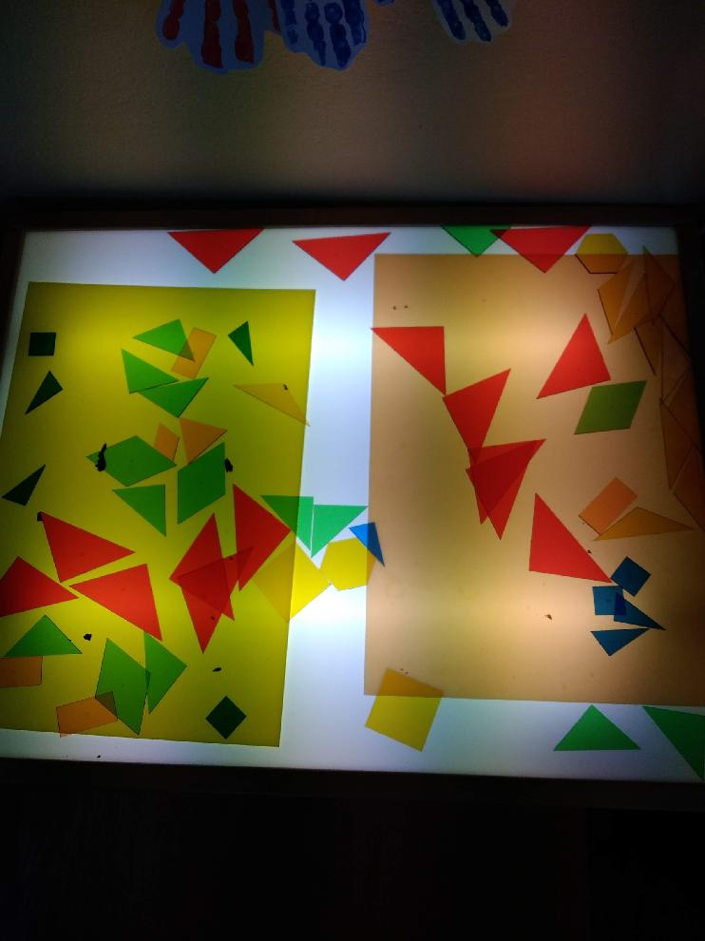
Projekt SC1: Podpora matematické pregramotnosti v předškolním vzdělávání
Logika
Práce s daty
Rytmus
Téma týdne: Cirkus Třída: Cvrčci, věk: 3 – 4 roky
Notes:
U tohoto slidu popovídat o tom, jak jste se k projektu dostaly, jaká byla vaše očekávání, bylo by dobré zmínit nějaké důležité informace o školce.

Slide 3
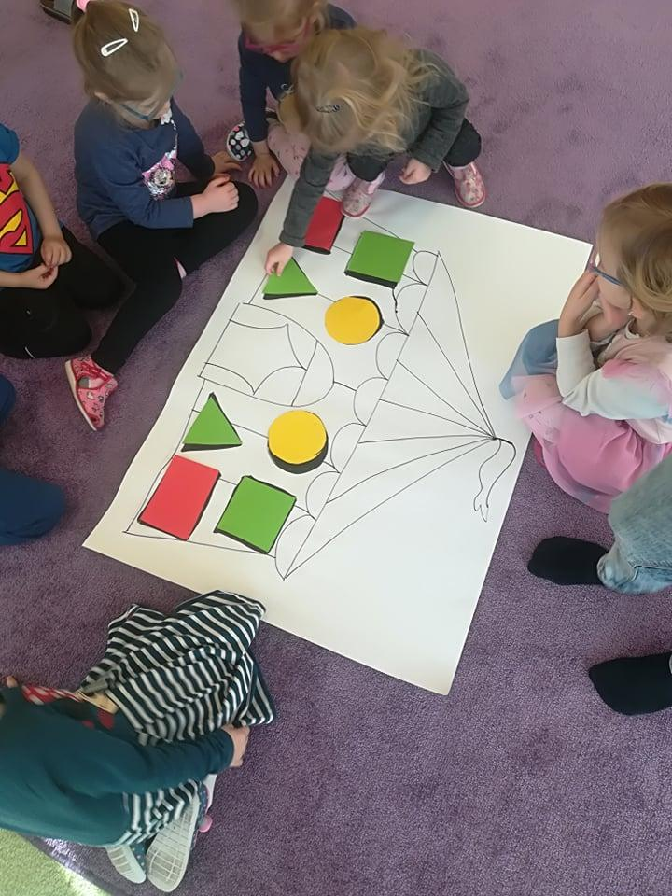
den - 4. 3. 2019 (pondělí)
Téma: Práce s daty
Aktivita: Cirkus Šapito - Třídírna
Vzdělávací cíle:
třídit soubor předmětů dle určitého kritéria
umět rozlišit základní geometrické tvary
řešiT problémy na základě bezprostřední zkušenosti
pomocí pohybové aktivity rozvíjet předmatematické představy dětí

Slide 4
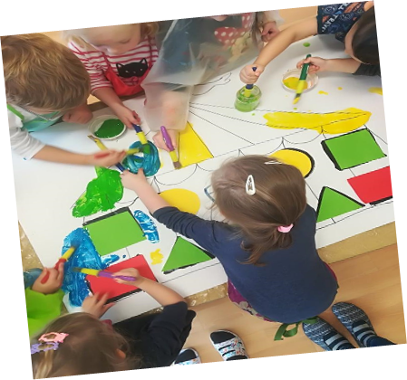
Popis činnosti:
geometrické útvary uprostřed koberce – dítě si vybírá jeden
společné rozlišování geometrických útvarů
děti se volně pohybují po třídě, tvary drží před sebou oběma rukama
učitelka společně s dětmi říká básničku, když básnička skončí, vysloví kritérium pro třídění
úkolem dětÍ je rozdělit se do skupin, podle pokynů učitelky (kritéria pro třídění –BARVA, tvar, velikost)
po hře třídírna – přiřazování správného tvaru do předkresleného obrysu na obrázek Šapita
domalování celého cirkusu – společná práce dětí
Notes:
U třídění dbát na to, že parametr barvy je u dětí naprosto dominantní – proto by kritérium pro třídění mělo být vždy nejprve právě dle barvy, až poté tvar či velikost. Ve věku do 5 let rozlišuje dítě pouze podle jedné vlastnosti, pro něj nejpřitažlivější. Postupně zvládá porovnat či řadit více předmětů podle velikosti, množství atd.
Dochází po třídění k nějaké kontrole? Kým a jak?
Společné rozlišování – tedy i pojmenování tvarů?

Slide 5
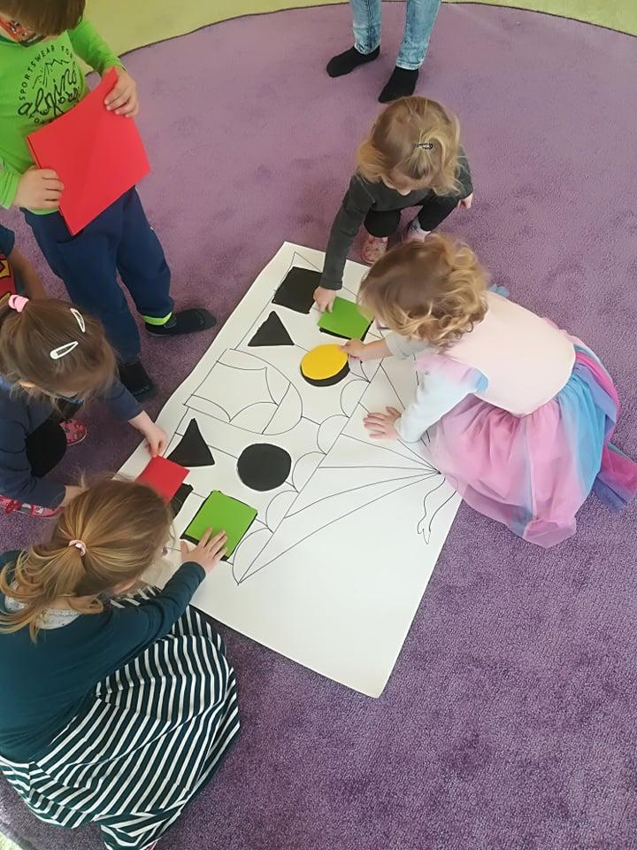
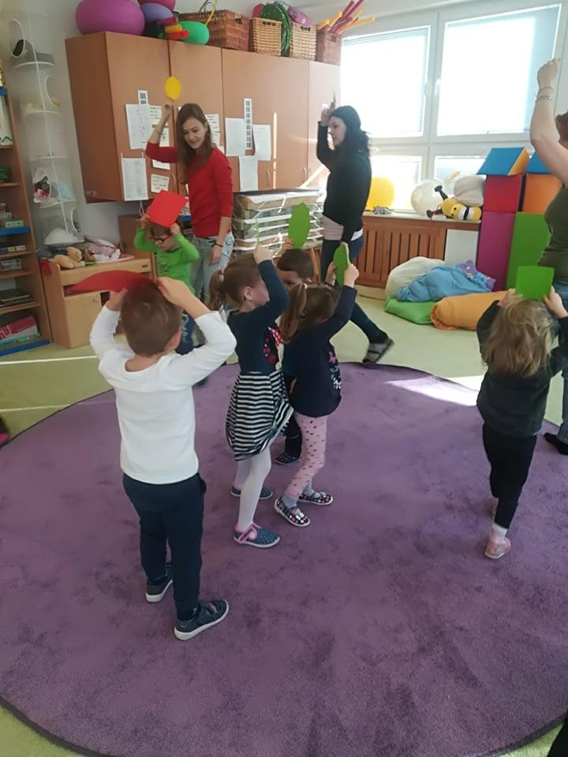
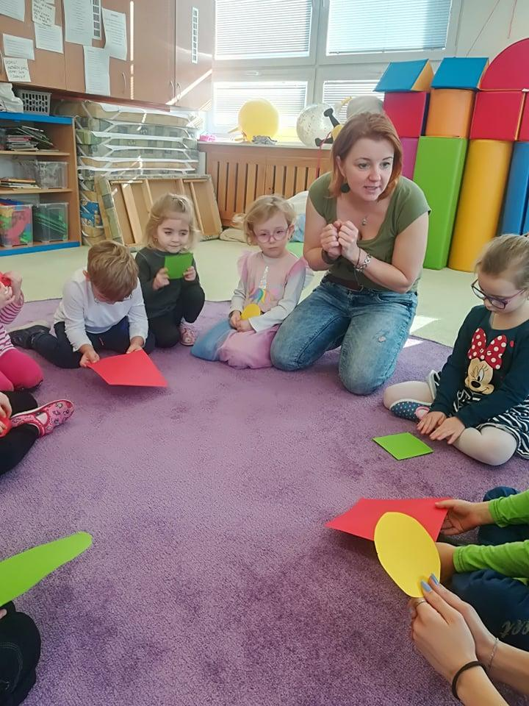
Notes:
Tady předpokládám, že budete nějak fotografie stručně komentovat.

Slide 6
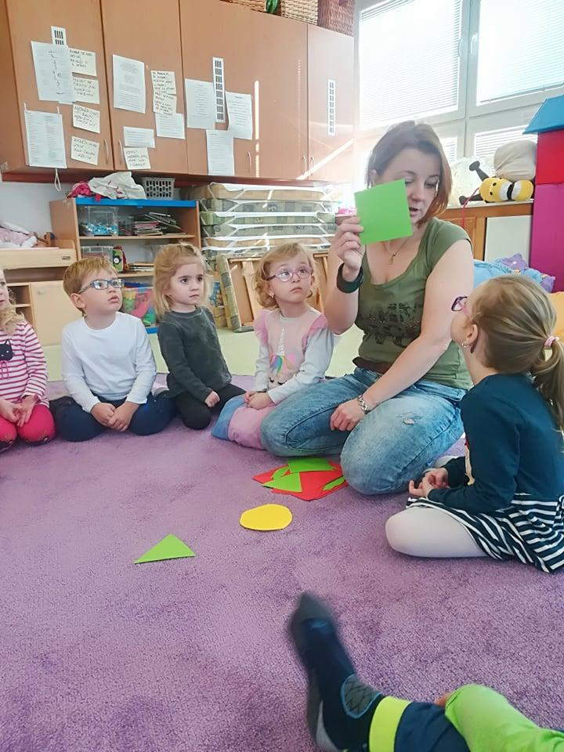
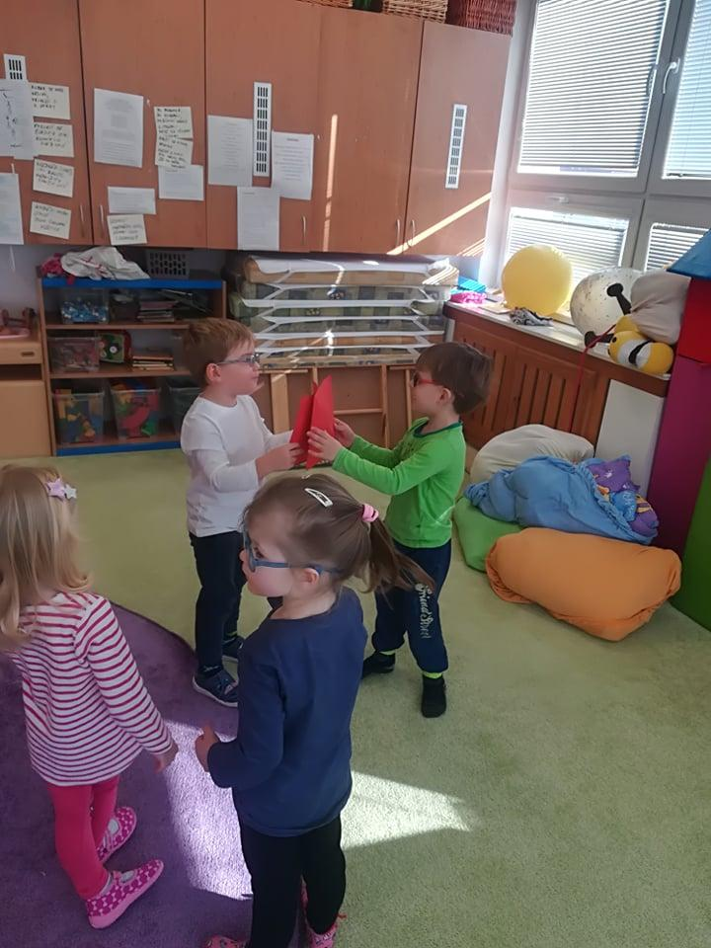
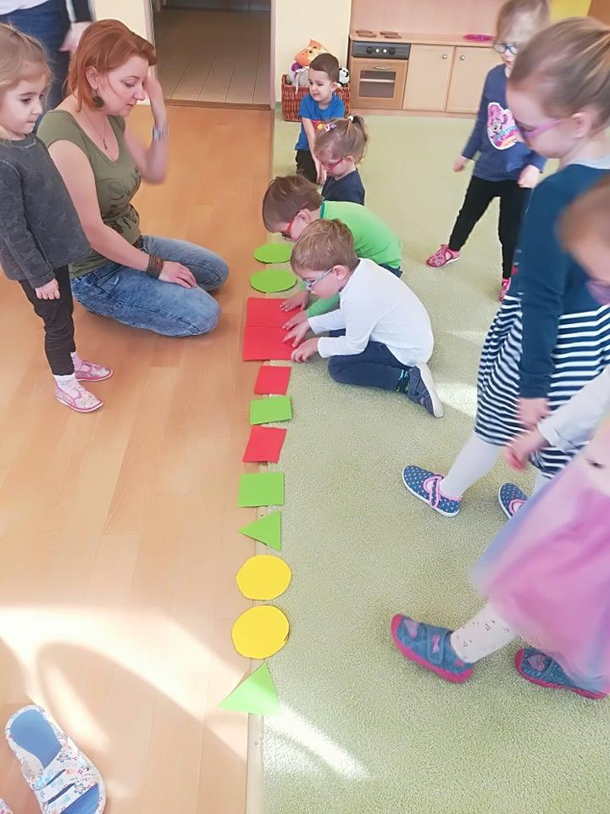

Slide 7
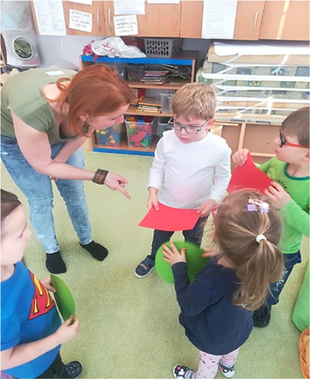
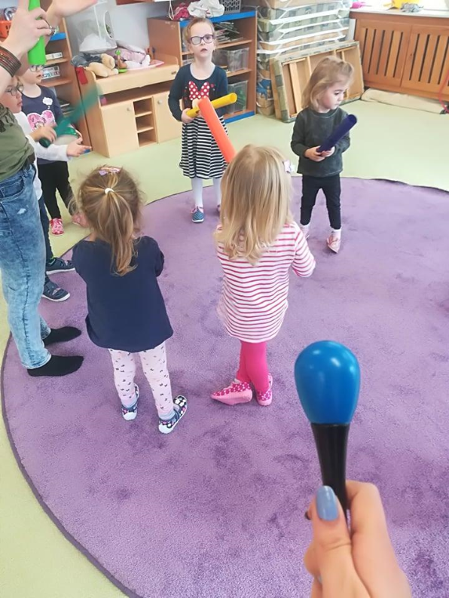
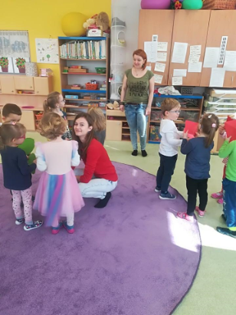
Reflexe:
- děti poznávaly tvary a dobře je zařazovaly tam, kam patřily
- básnička byla dostatečně dlouhá na to, aby si našly svého kamaráda
- nejjednodušší kriterium pro děti byla barva, nejtěžší velikost útvarů
- pro lepší uchování básničky – rytmické nástroje
Notes:
Poznávaly – v jakém smyslu? Uměly roztřídit nebo pojmenovat?

Slide 8
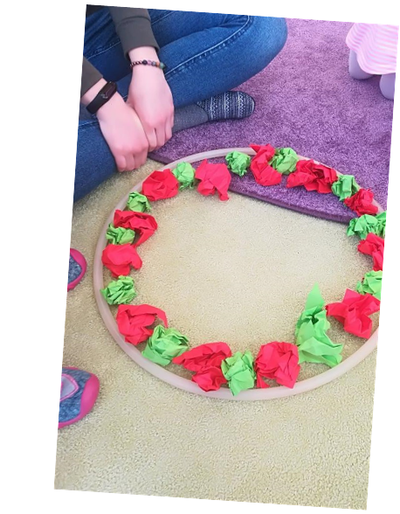
2. den - 5. 3. 2019 (úterý)
Téma: Rytmus Aktivita: Klauni a jejich míčky
Vzdělávací cíle:
- umět rozlišit základní geometrické tvary
- řešiT problémy na základě bezprostřední zkušenosti
- pomocí pohybové aktivity rozvíjet předmatematické představy dětí
- schopnost orientovat se v prostoru a na ploše

Slide 9
Popis činnosti:
- volná hra – pěnové kostky – TVORBA BAREVNÉHO rytmu podle předlohy (NÁPODOBA)
- děti vytvářely papírové kuličky – mačkání papíru
- ranní cvičení – využití papírových kuliček, učitelky jako klauni – prolézt obručí do Cirkusu
- pohybová hra – vytváření početních skupinek dle pokynů učitelky
- řízená činnost- motivace - klauni poztráceli bambule z kabátu (volně na koberci)
- děti je pomáhaly skládat do kruhu dle určitého kritéria a pokynů učitelky – střídání červená, zelená
- samostatná činnost – děti si volně chodily pro papírové kuličky a skládaly do své obruče (střídání červená, zelená)
- pracovní list – úkol - vymaluj klaunovi jeho míčky podle zadání - opakování činnosti - střídání barev

Slide 10
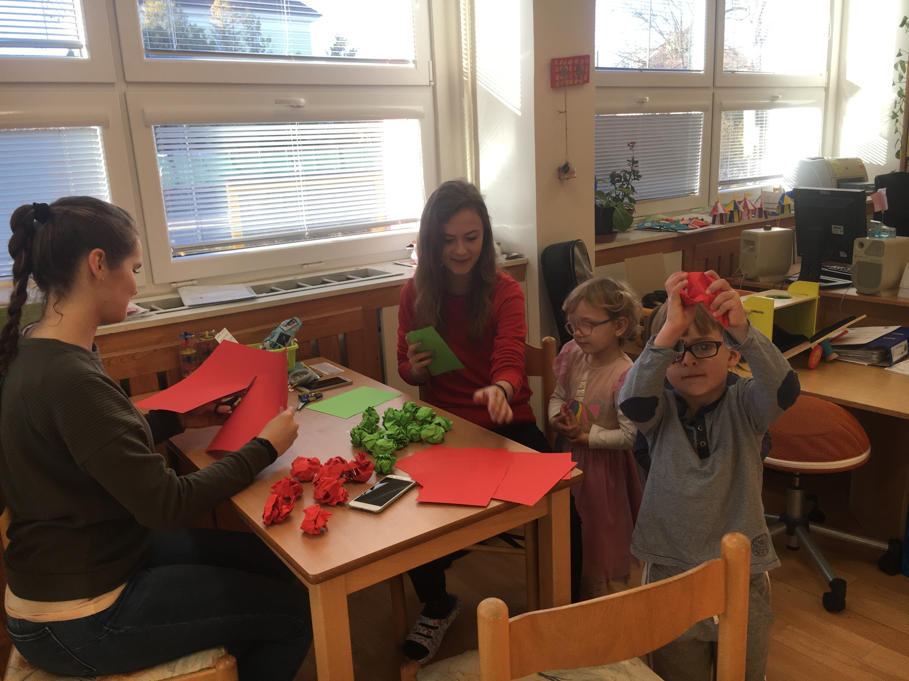
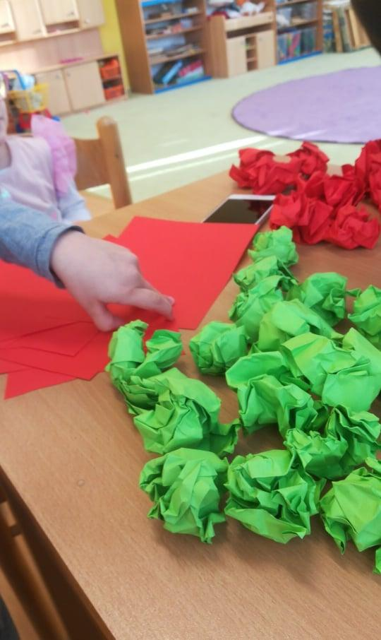
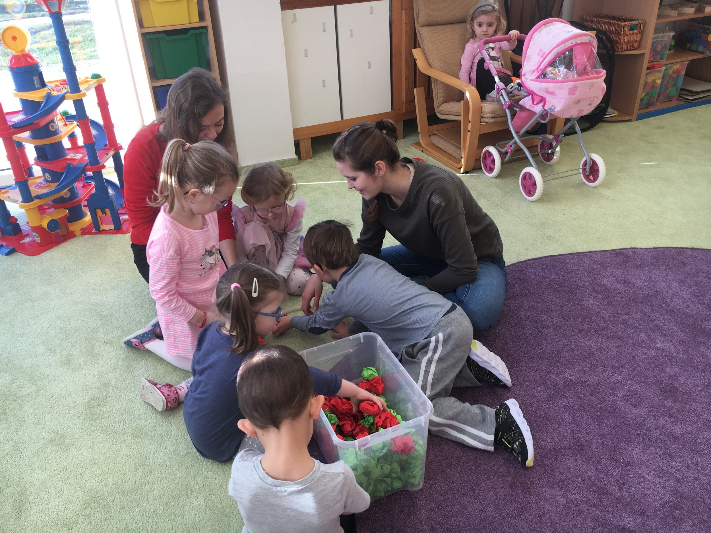

Slide 11
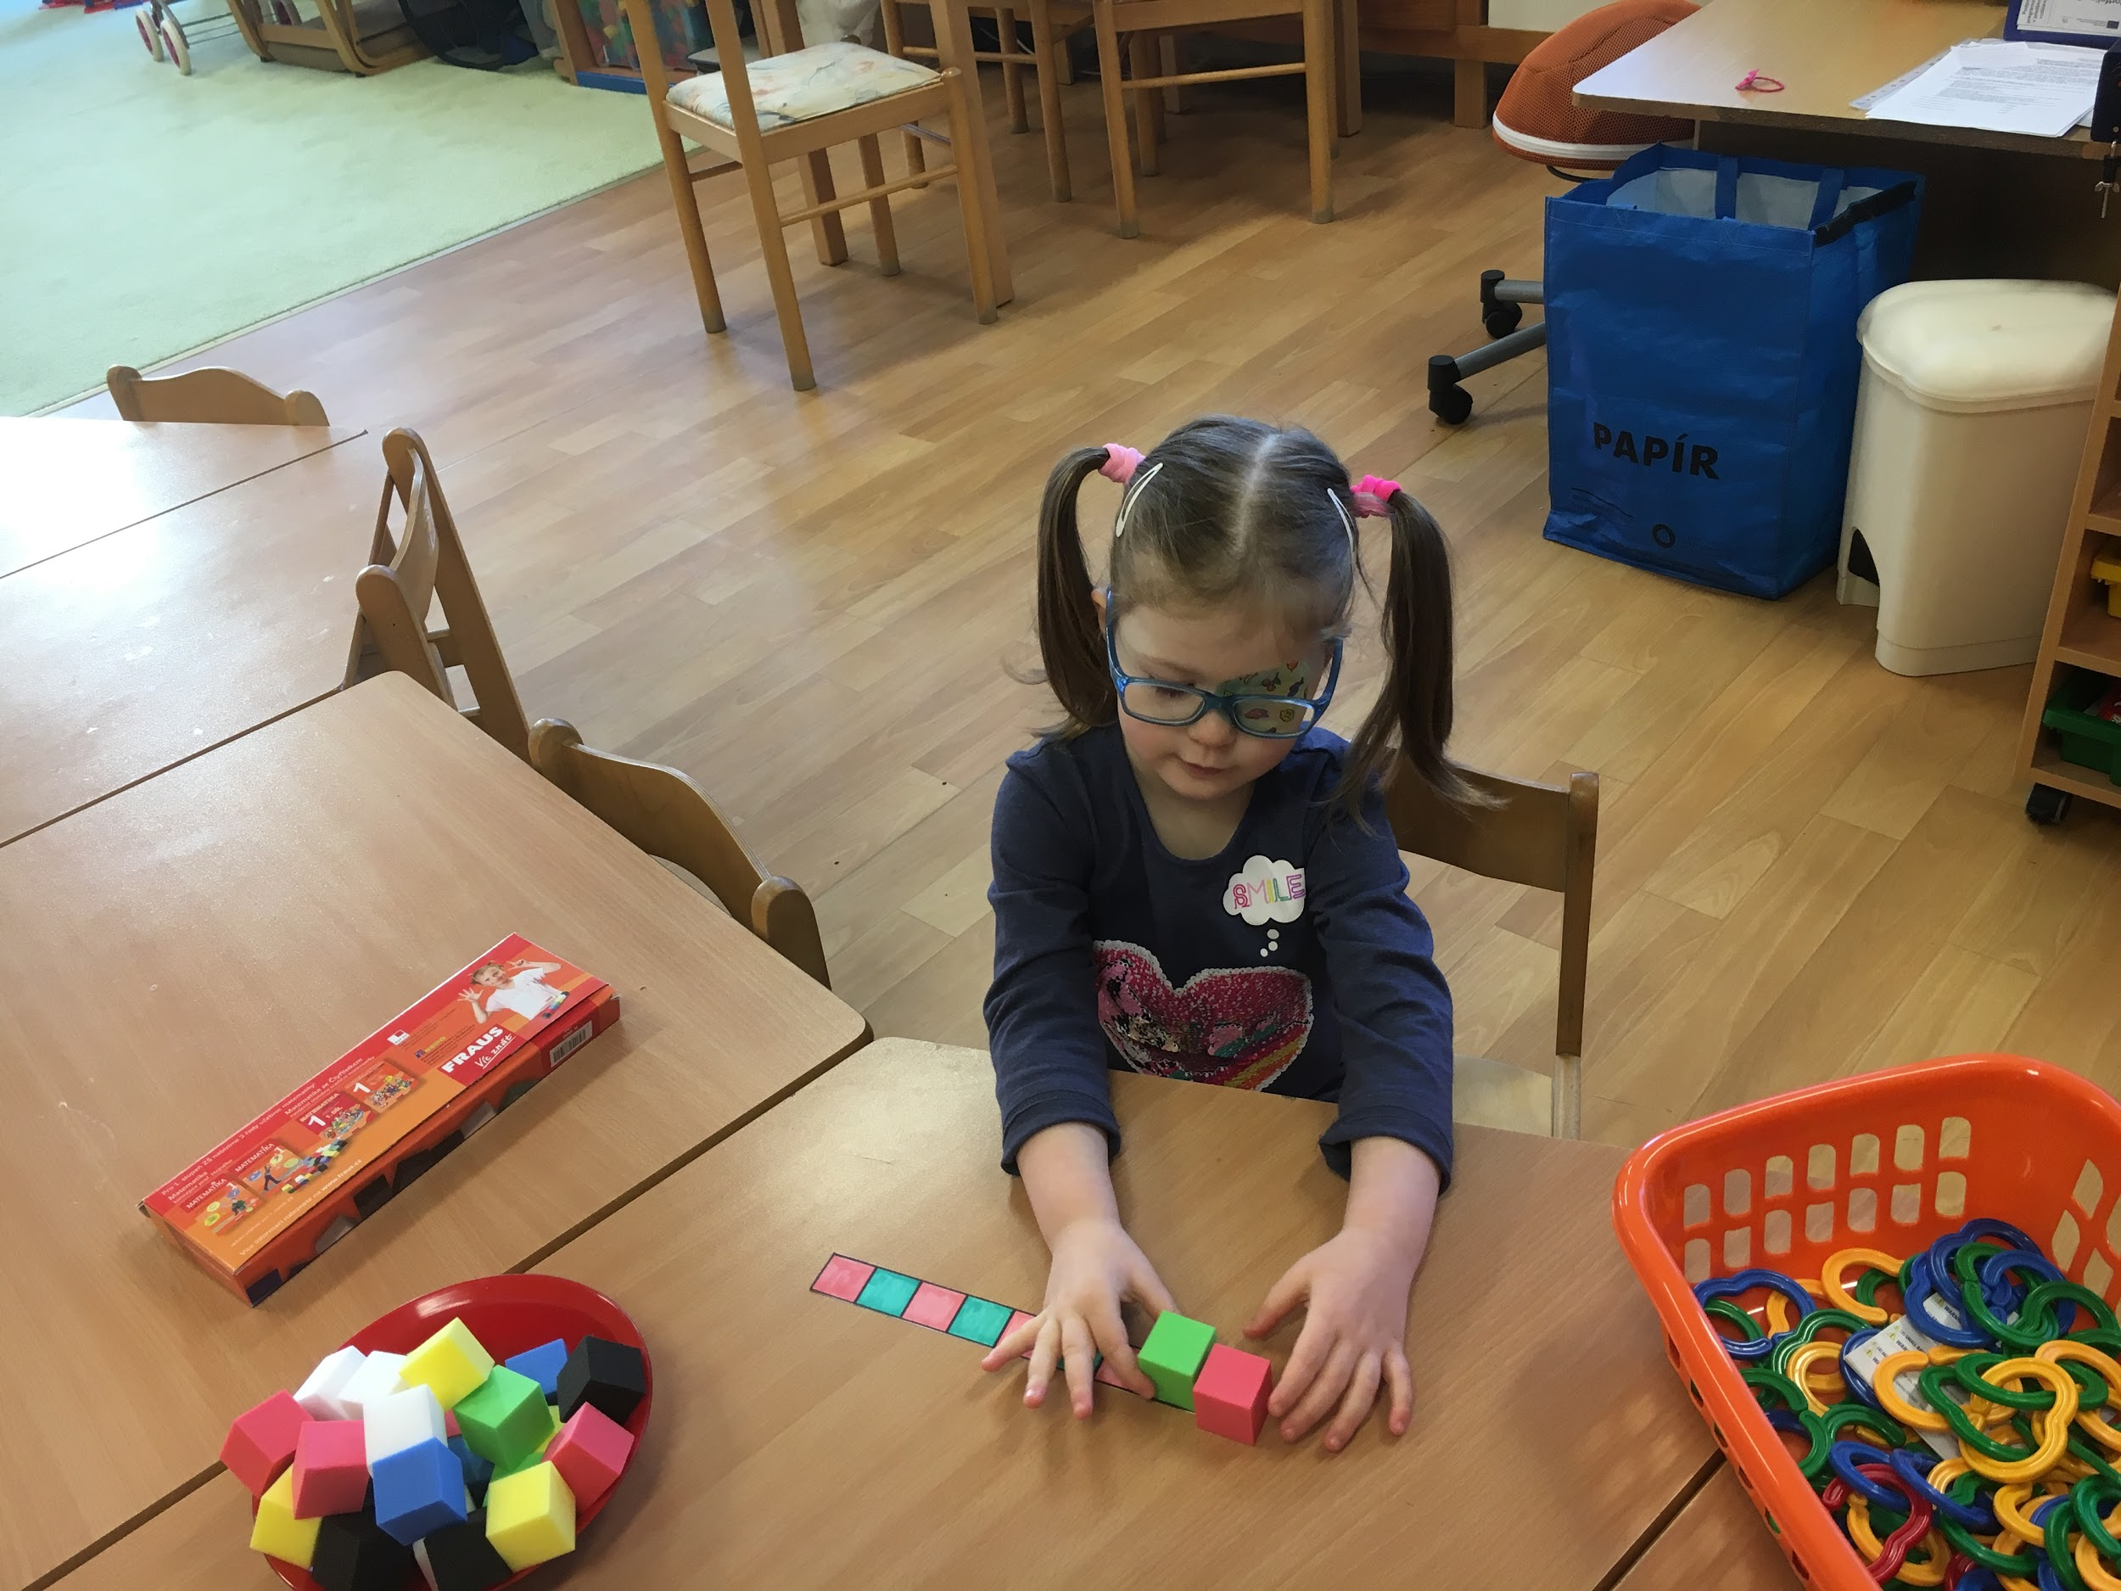
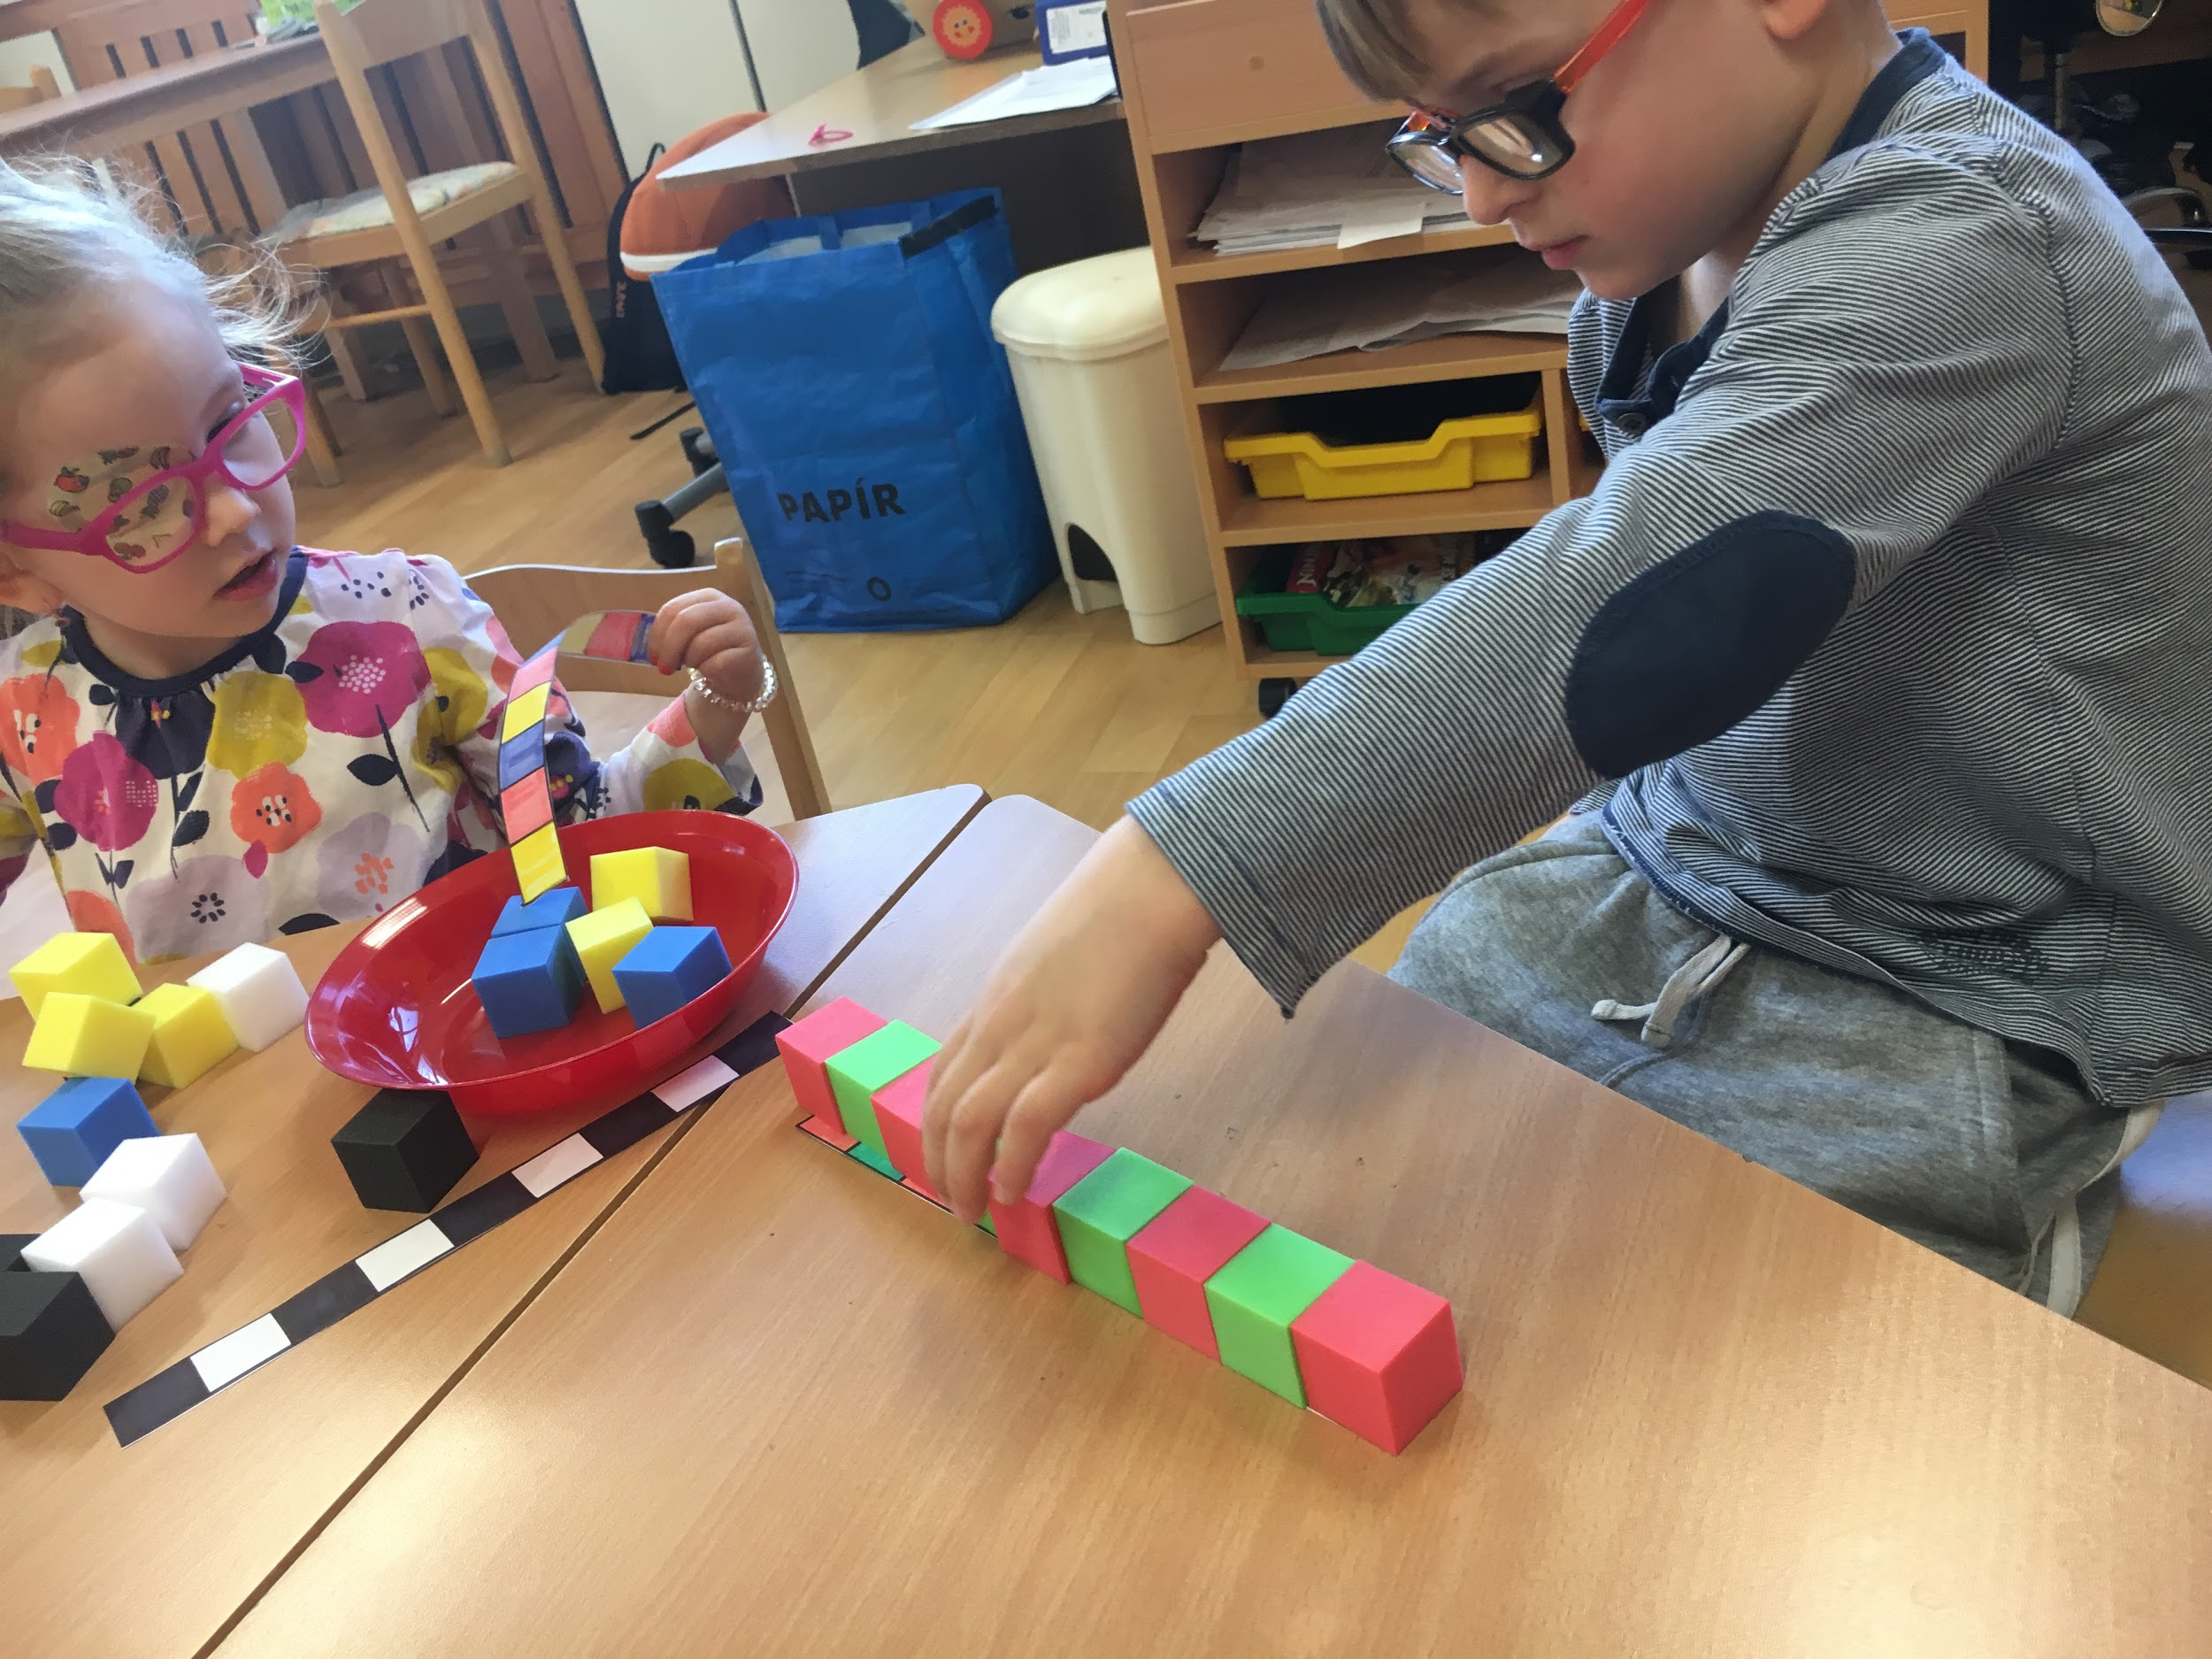
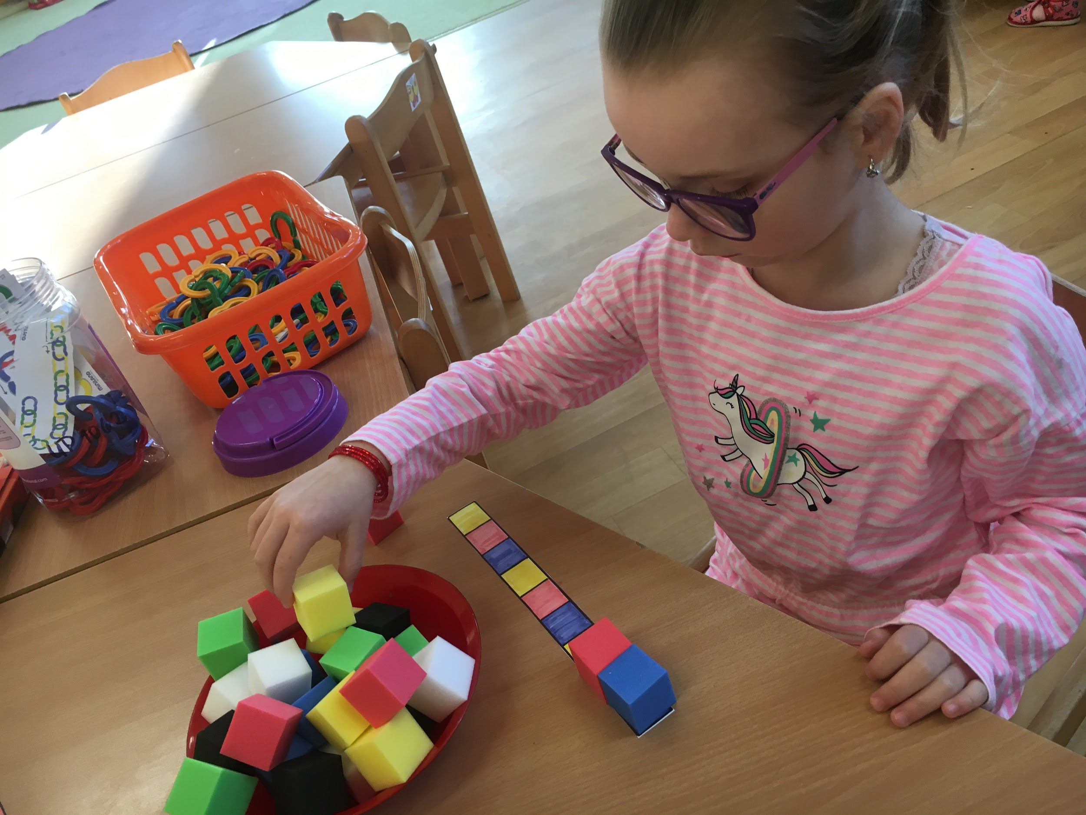
Notes:
Tady bych popovídala o strategiích – přikládání kostek na barevnou předlohu, nebo zda stavěl někdo pod předlohu či nad ní, zda si někdo pásek otočil třeba na výšku apod.

Slide 12
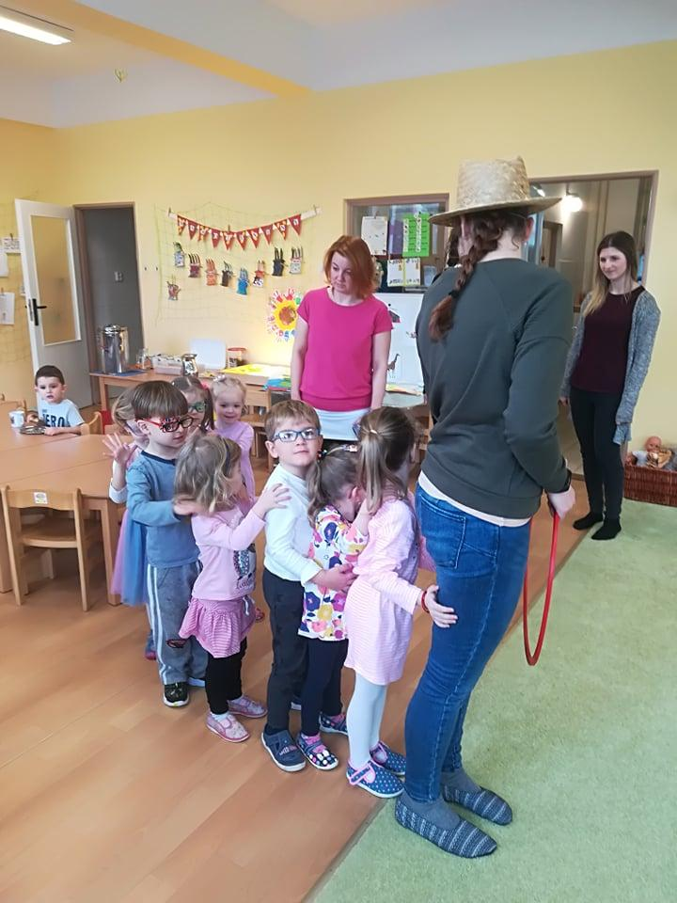
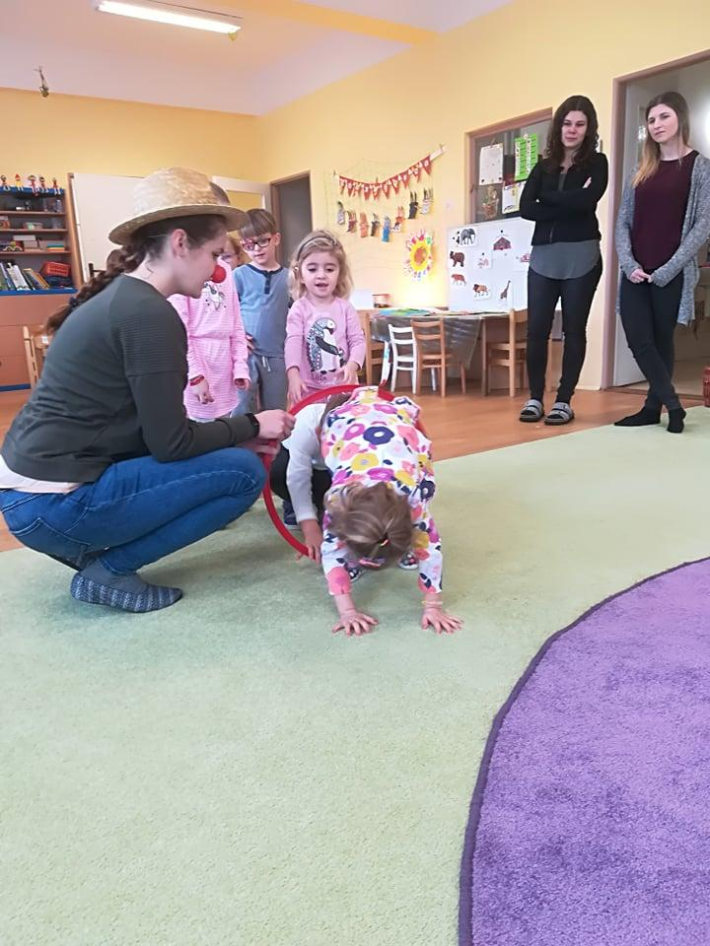

Slide 13
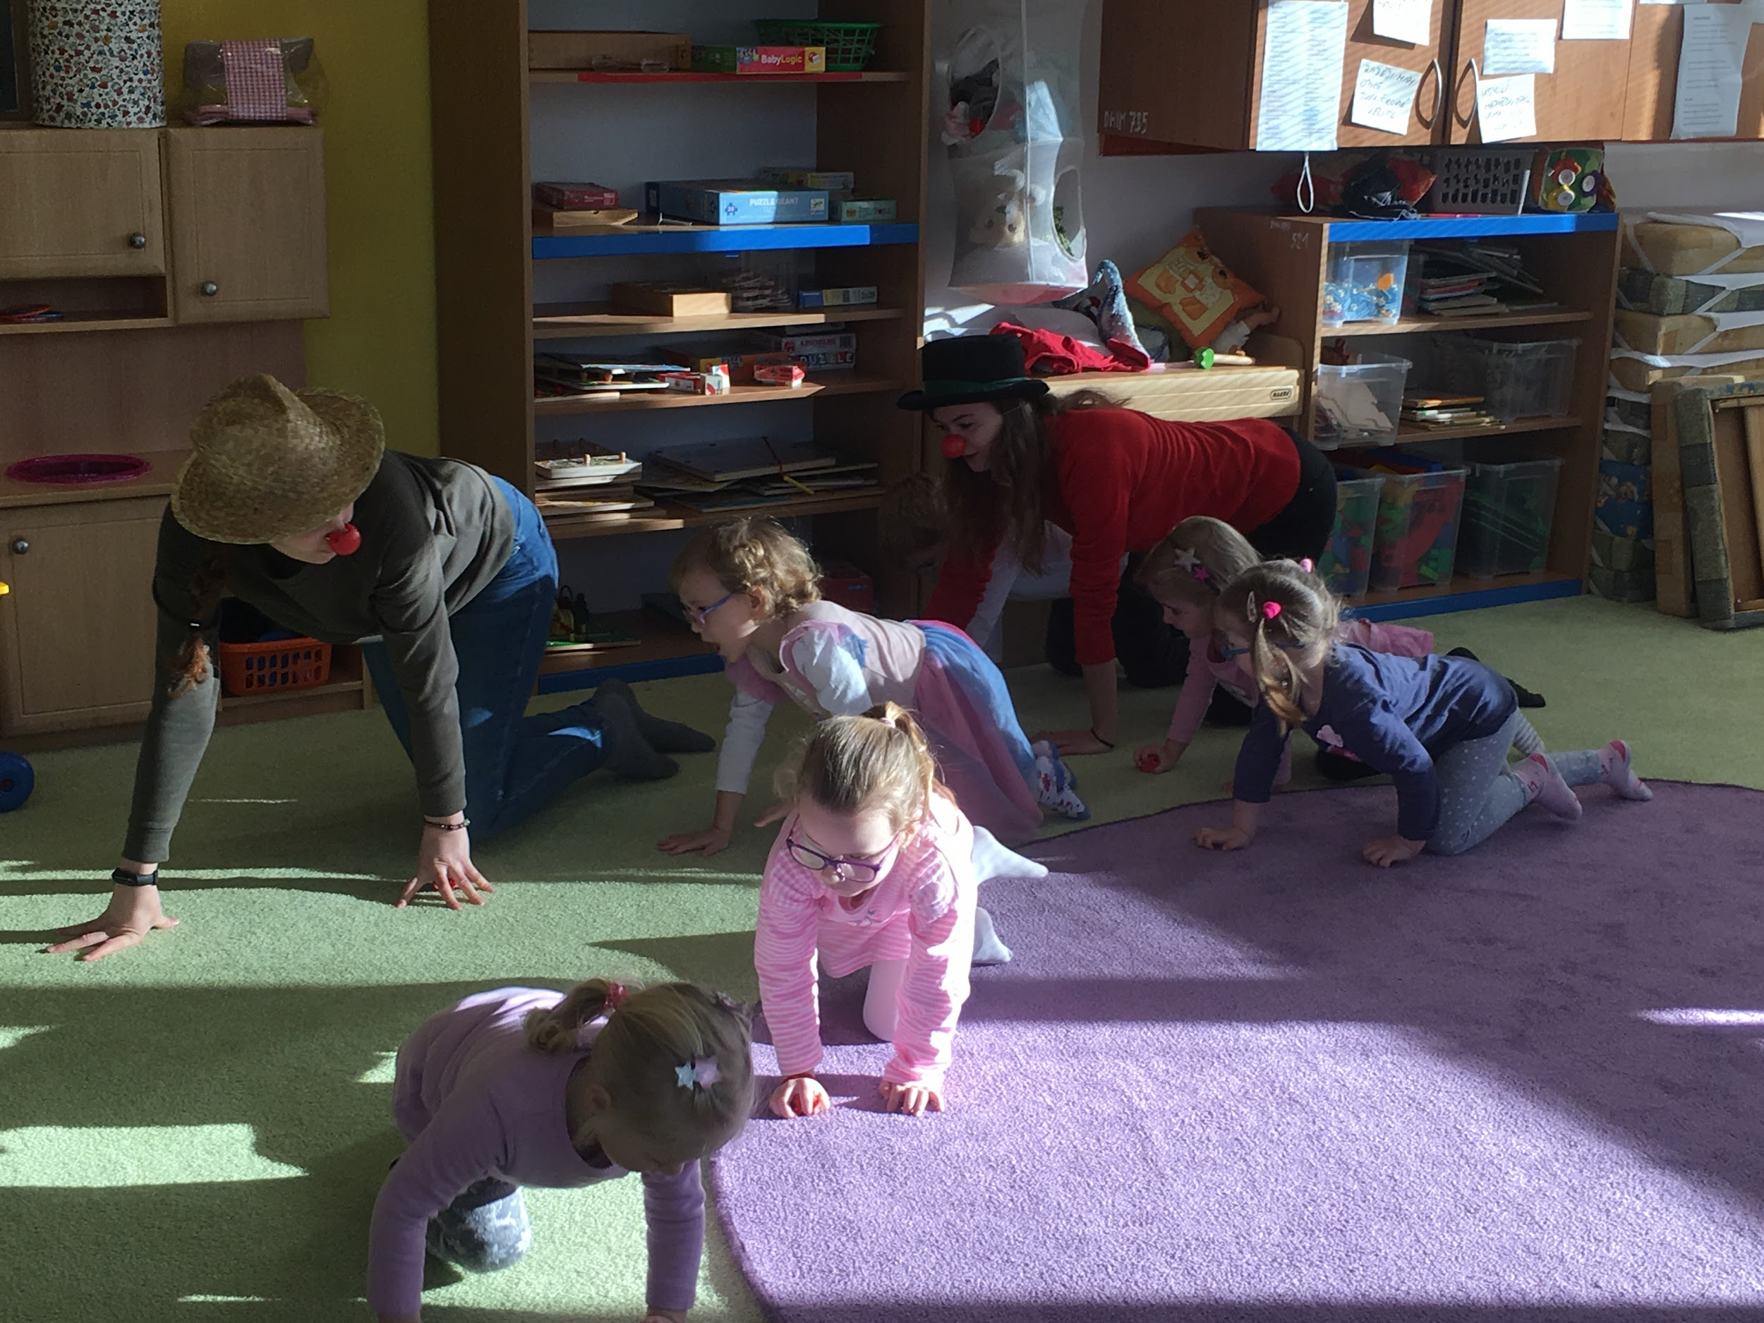
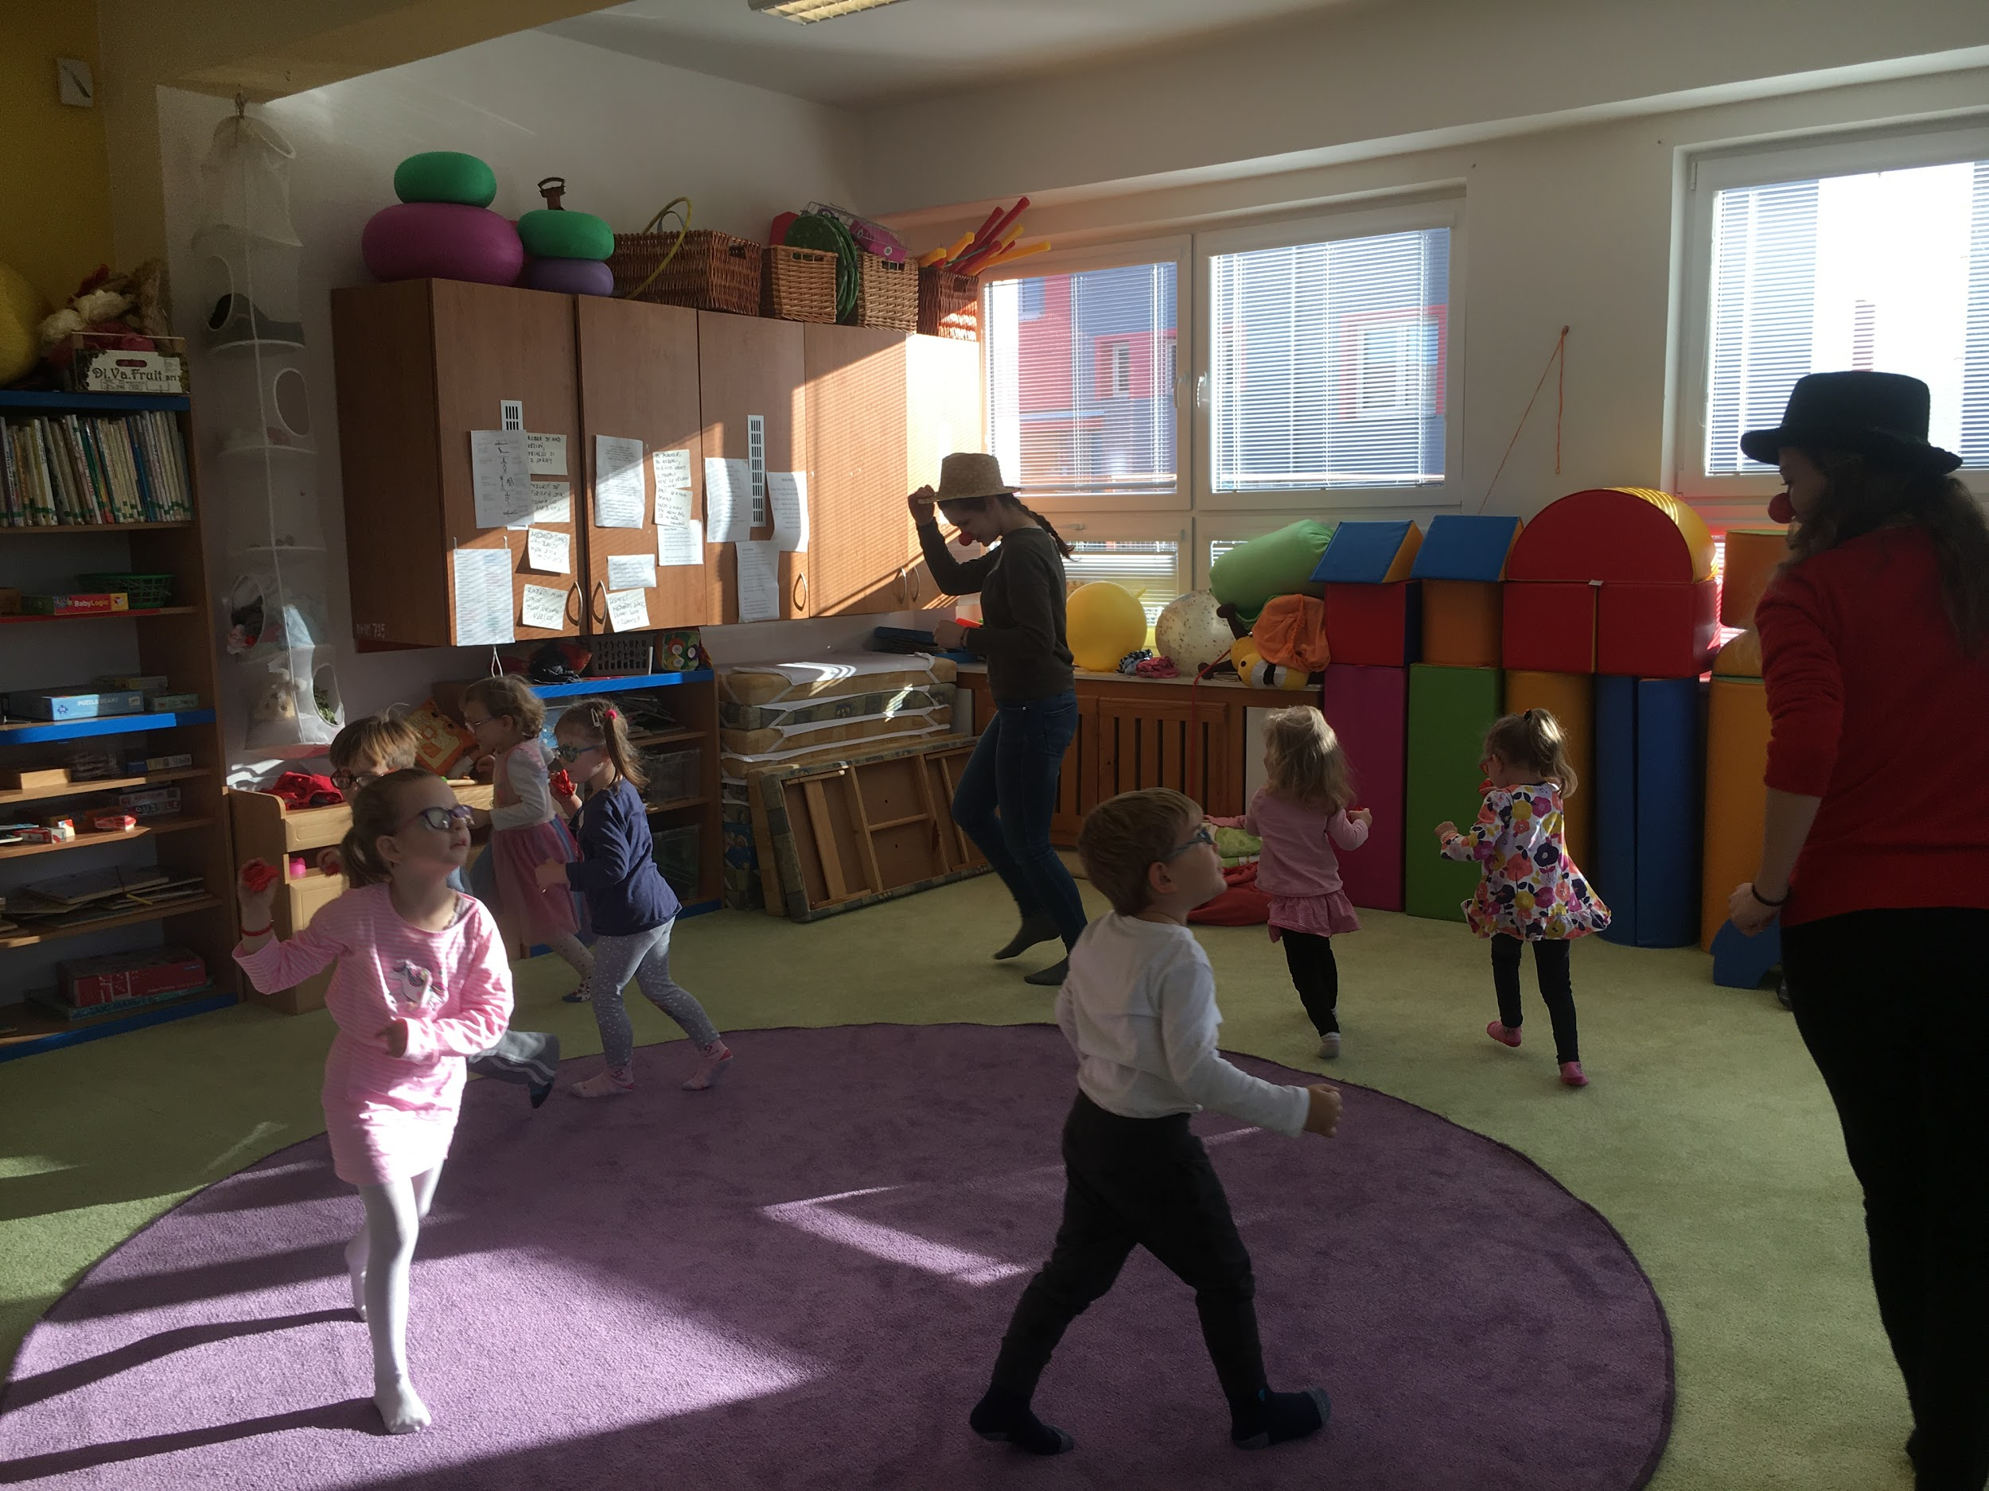

Slide 14
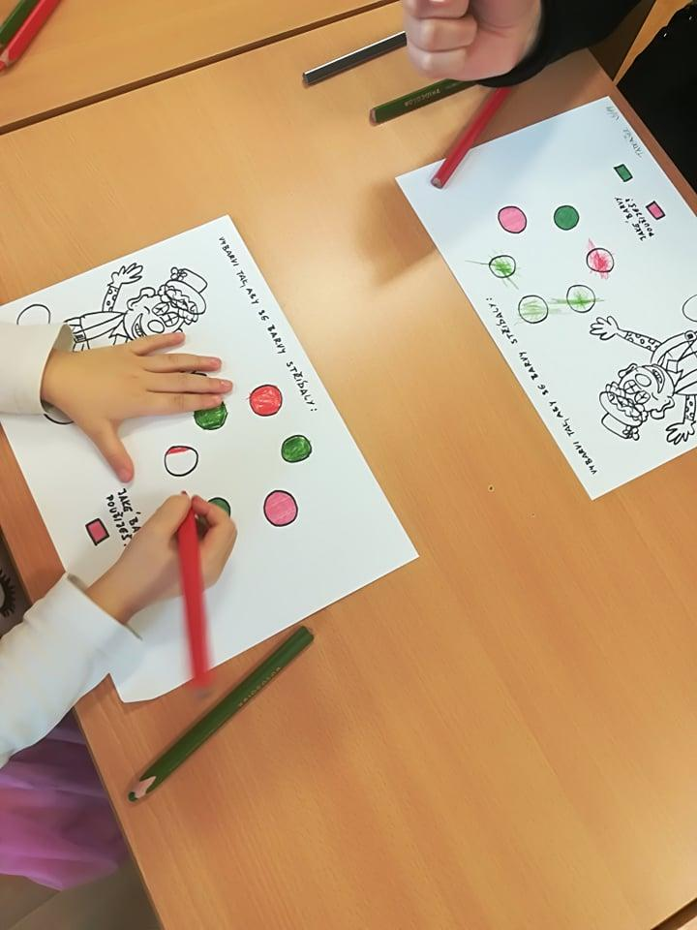
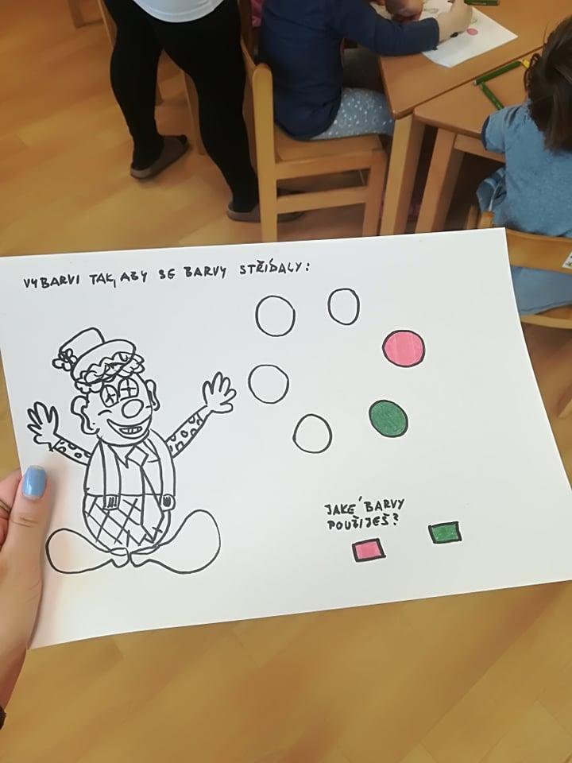
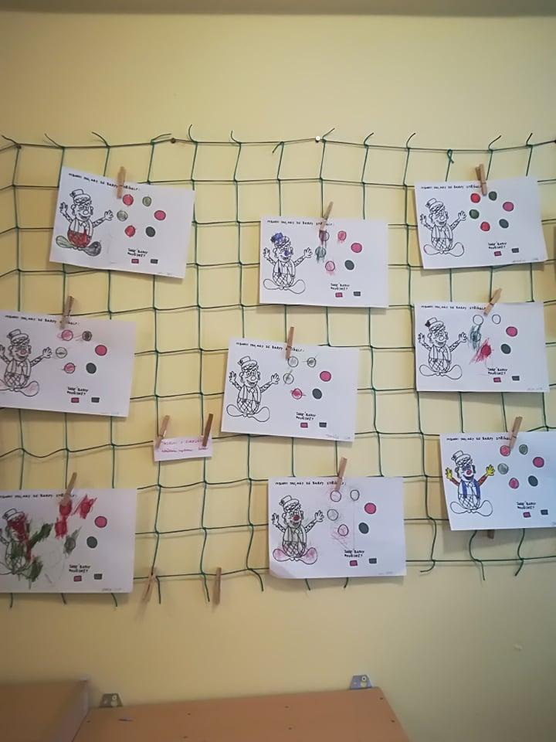
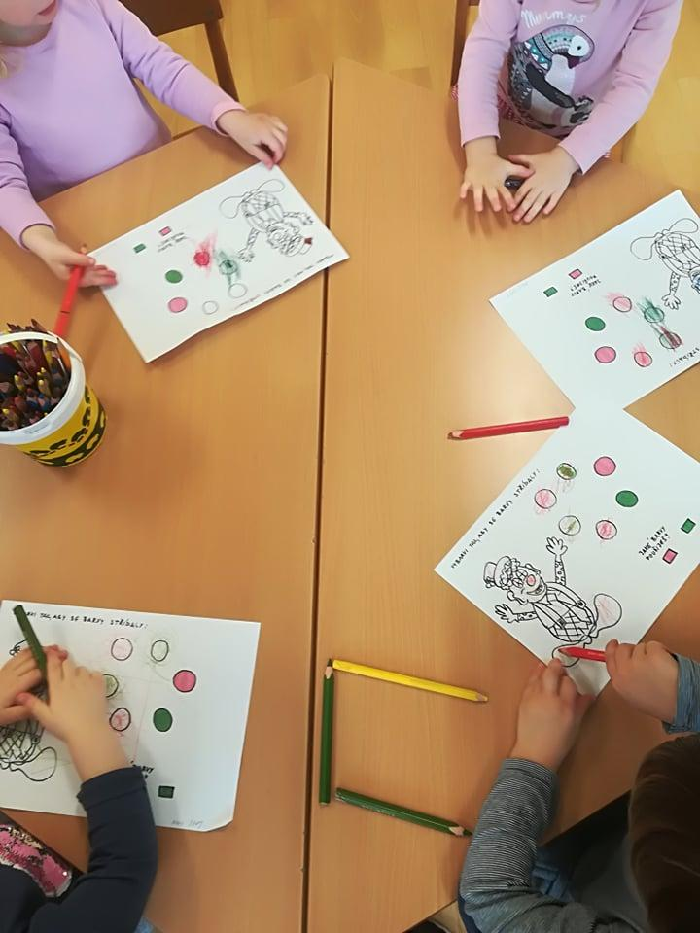
Notes:
Tady můžete mluvit o diagnostice – kterým směrem dítě začne, zda střídá pastelky, nebo nejprve vybarvuje všechny potřebné kruhy jednou barvou, pak odloží a vezme druhou.

Slide 17
Reflexe:
- pěnové kostky– RŮZNÉ BAREVNÉ RYTMY, VIZUÁLNÍ VNÍMÁNÍ
– pohybová hra přiměřená věku, početní skupinky tvořené do 3 - děti zvládaly samostatně. 4 – 5 četné skupinky s dopomocí učitelky
- vzhledem k nižšímu počtu dětí ve třídě byla možnost volnější organizace při společné činnosti s dětmi
- rozlišení dvou barev děti zvládaly
- při samotné činnosti byla u většiny dětí důležitá a potřebná pomoc učitelky
- pracovní list – děti potřeba instruovat postupně a postupovat společně po jednotlivých krocích (starší děti zvládaly samostatně, ostatní s dopomocí učitelky)
- děti po instruktáži učitelek dokázaly míčky řadit střídavě podle barvy

Slide 18
3. den - 6. 3. 2019 (středa)
Téma: Logika
Aktivita: Labyrint – Krotitelé tygrů
Vzdělávací cíle
- pomocí pohybové aktivity rozvíjet předmatematické představy dětí - rozvoj pohybových schopností a zdokonalování dovedností v oblasti hrubé i jemné motoriky - rozvoj kooperativních dovedností - řešit problémy na základě bezprostřední zkušenosti - koordinace ruky a oka, správný úchop tužky - pohybovat se koordinovaně a s jistotou v různém terénu (orientace v prostoru)
- orientace na ploše (labyrint- hledání cesty)

Slide 19
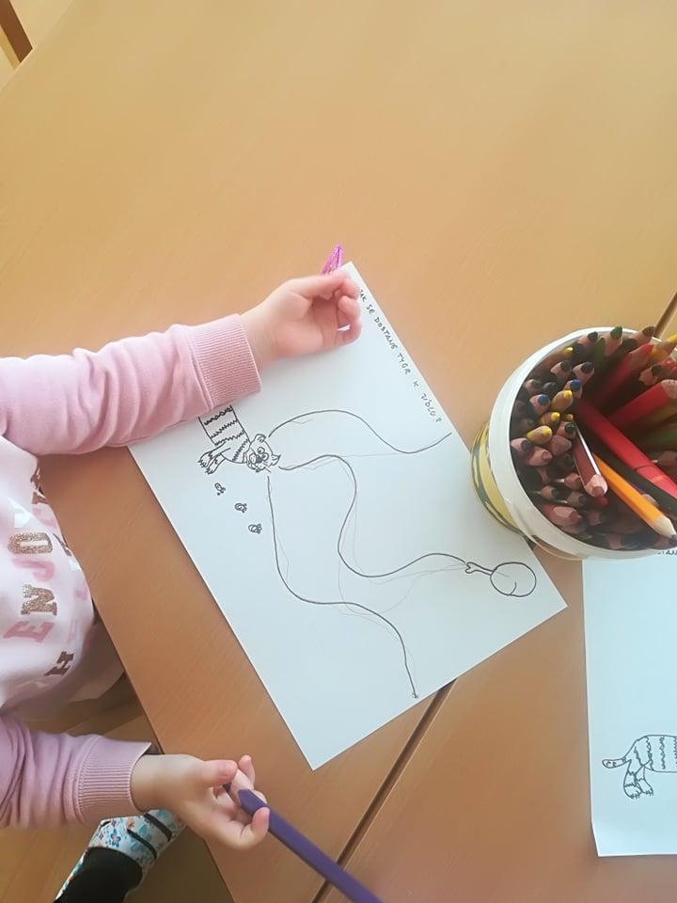
Popis činnosti:
- MOTIVACE: UČITELKY – KROTITELÉ DIVÉ ZVĚŘE, DĚTI – DIVOCÍ TYGŘI - RANNÍ CVIČENÍ – POHYBOVÁ HRA – KROTITELÉ TYGRŮ (OPIČÍ DRÁHA)
- ŘÍZENÁ ČINNOST – NÁCVIK BÁSNIČKY S POHYBEM, HRA NA TĚLO, RYTMIZACE
LOGOPEDICKÉ CVIČENÍ – ZVUKY ZVÍŘAT, PROCVIČOVÁNÍ JAZYKA, ARTIKULACE, DECHOVÁ CVIČENÍ
VYUŽITÍ OBRÁZKŮ ZVÍŘAT, POROVNÁNÍ PODLE VELIKOSTI, POROVNÁNÍ DĚTÍ MEZI SEBOU (VĚTŠÍ, MENŠÍ, NEJMENŠÍ, NEJVĚTŠÍ)
MOTIVACE: PŘÍBĚH O TYGROVI A JEHO MASU – PRACOVNÍ LIST: HLEDÁNÍ CESTY TYGRA K MASU – KLADENÍ OTÁZEK NA JINÉ VARIANTY CESTY

Slide 20
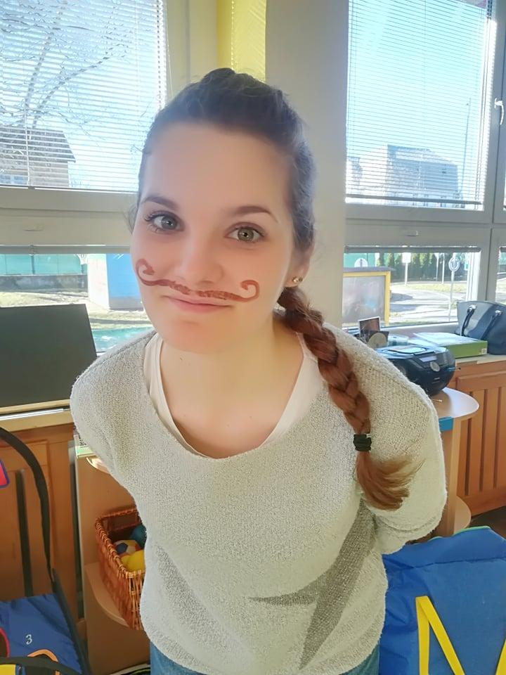
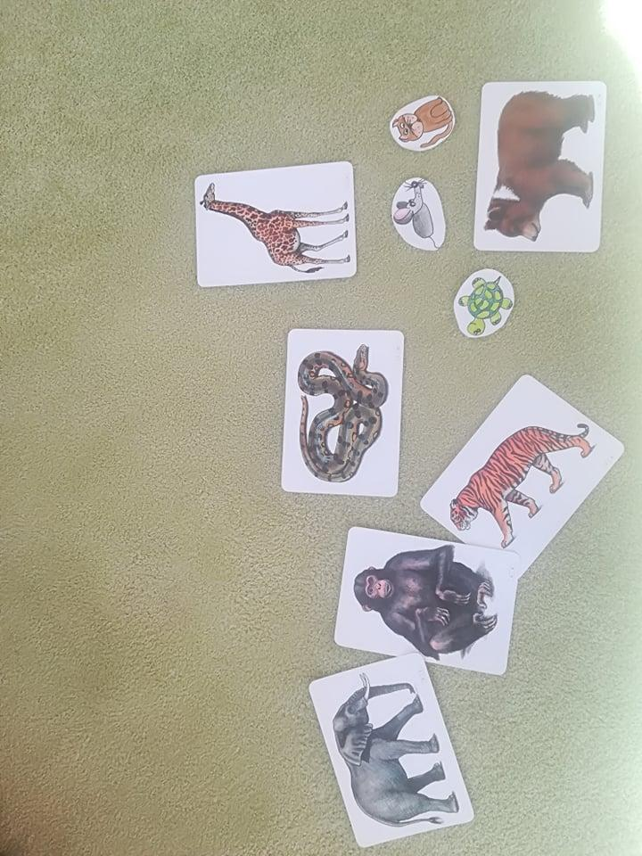
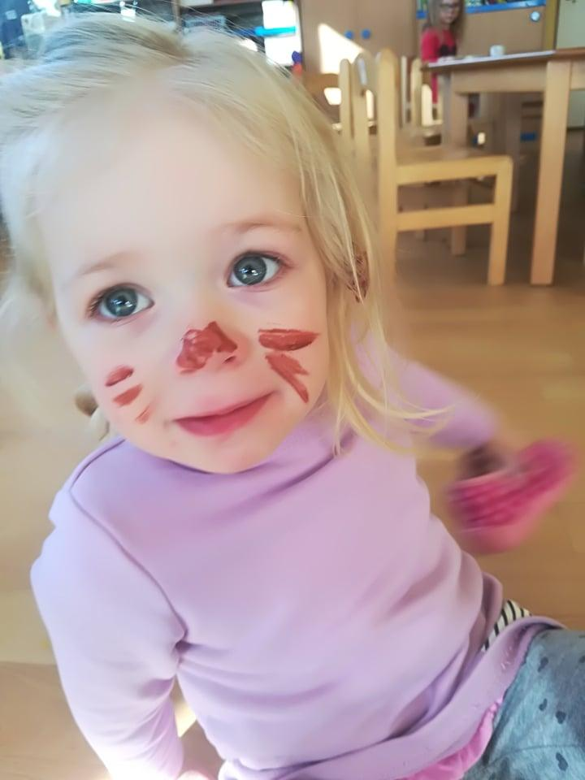

Slide 22
Reflexe:
- motivace namalováním fousků obličejovými barvami – velice oblíbené u dětí - opičí dráha – děti se zapojily, v místě, kde měly chodit jako po provaze - menší děti vynechávaly, pravděpodobně z důvodu, že „provaz“ nebyl dostatečně znázorněn a šlo o lem koberce – mladším dětem názorná ukázka během průběhu procházení opičí drahou, jinak názorně předvedeno na počátku - básničku si děti dobře zapamatovaly a pohybově ji správně ukazovaly - děti se zapojily a spolupracovaly při vyluzování zvuků zvířat
- pracovní list: učitelky s dětmi si nejprve projely cestu prstem, poté tužkou – názorná ukázky
- děti dobře porozuměly a úkol provedly

Slide 23
4. den - 7. 3. 2019 (čtvrtek) Téma: Práce s daty Aktivita: Geometrická housenka (modifikace: Klaunovy ztracené míčky) Vzdělávací cíle: - třídit soubor předmětů podle určitého pravidla - umět rozlišit základní geometrické útvary a barvy - řešit problémy na základě bezprostřední zkušenosti - konkrétní práce s materiálem (třídění, porovnávání, uspořádání) - pomocí pohybové aktivity rozvíjet předmatematické představy dětí - rozvoj pohybových schopností a zdokonalování dovedností v oblasti hrubé i jemné motoriky - chápat jednoduché souvislosti, umět porovnávat

Slide 24
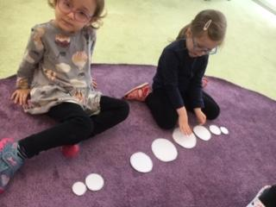
Popis činnosti:
- ranní cvičení: pohybová hra – hledání tvarů –schované v prostoru na viditelném místě
- na signál děti našly jeden tvar, položily ho doprostřed koberce – příprava na další činnost
- řízenná činnost: motivace - pomoz klaunovi správně složit ztracené míčky, podle jejich velikosti - na koberci zůstaly pouze kolečka různých velikostí, každé dítě mělo přidělený počet různě velikých koleček – řazení od největšího po nejmenší, kdo seřadil, mohl si kolečka nalepit

Slide 25
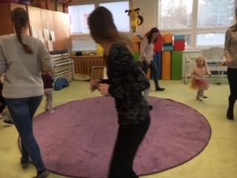
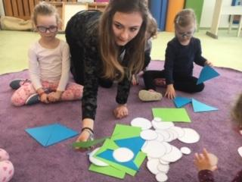
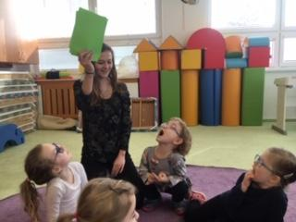
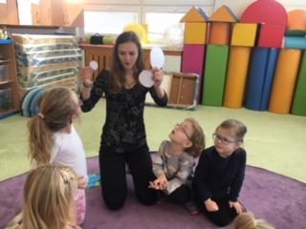

Slide 26
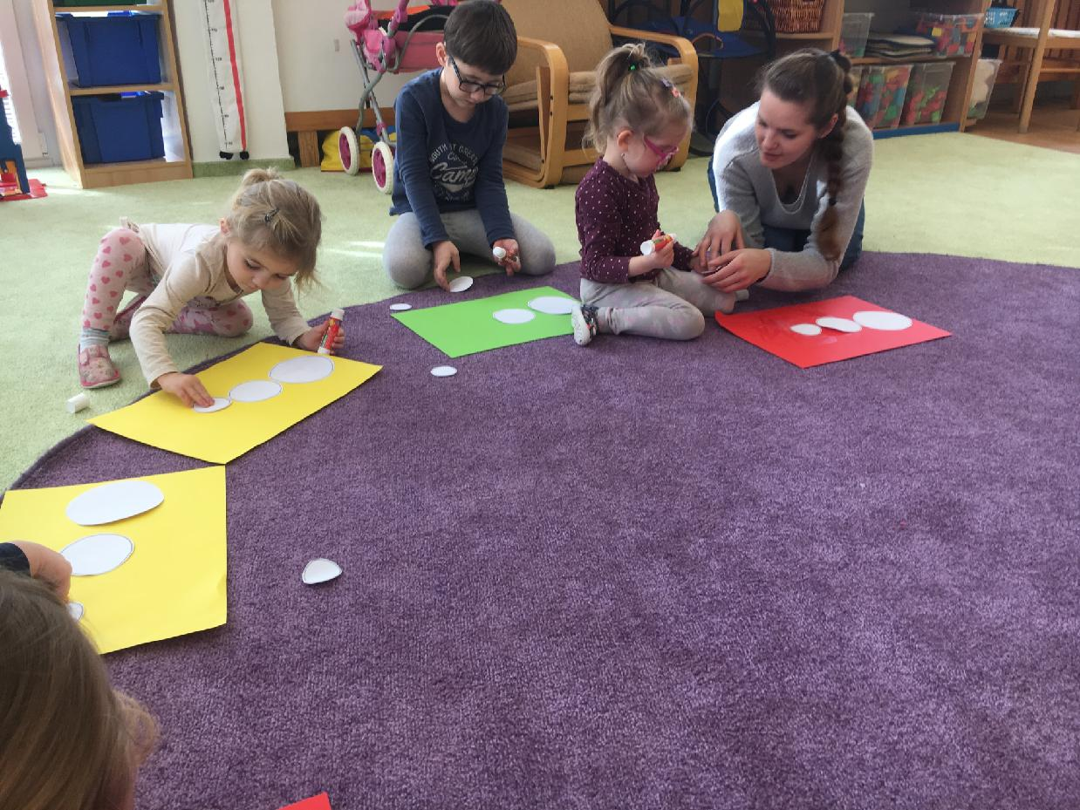
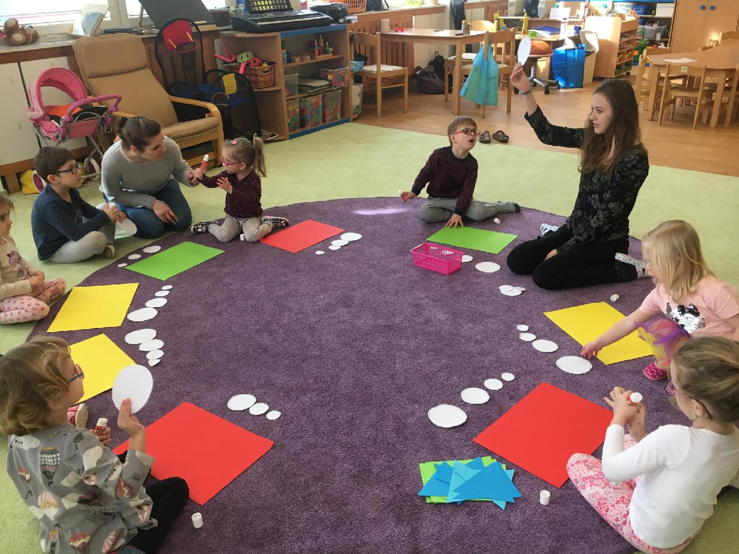
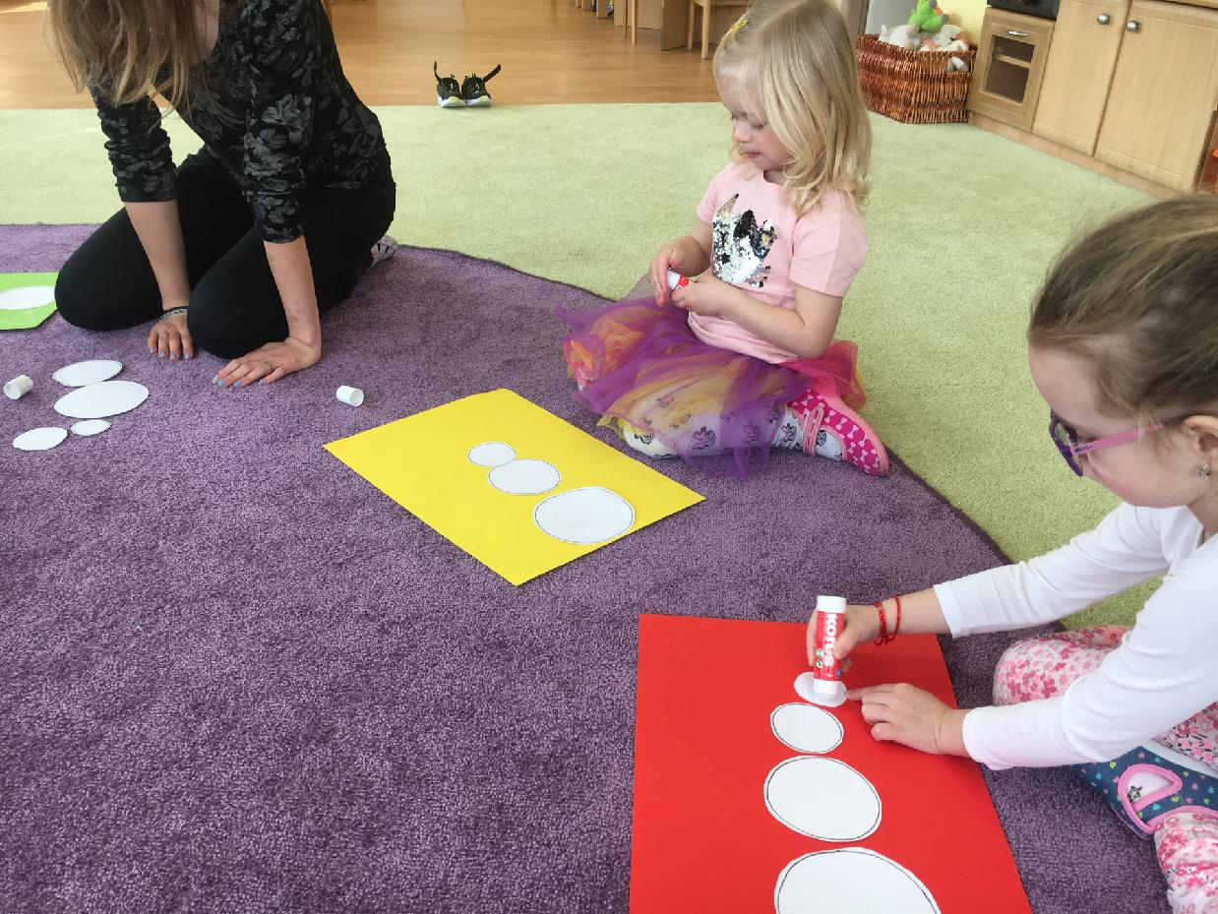

Slide 27
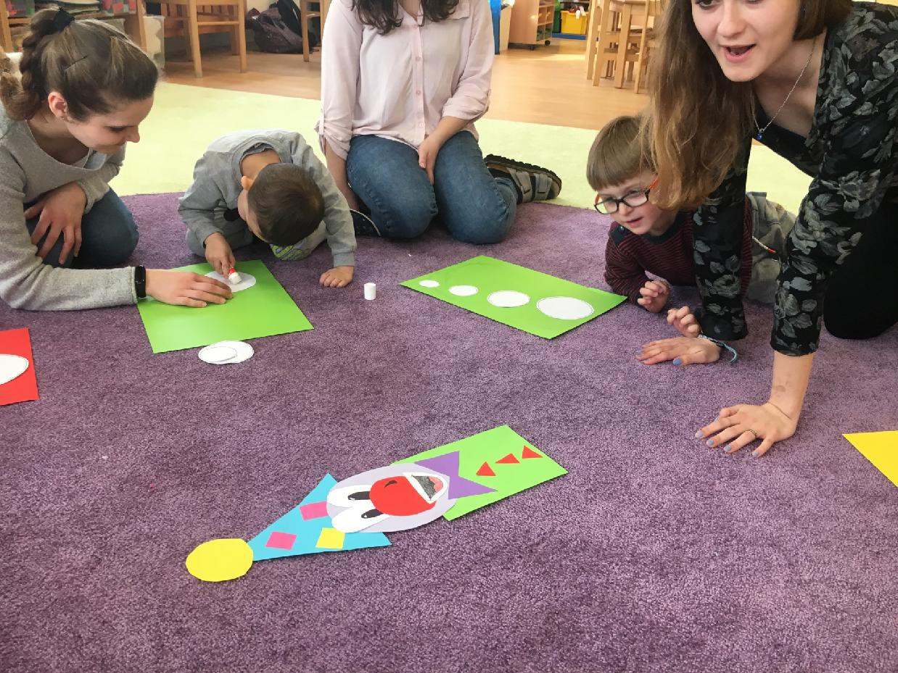
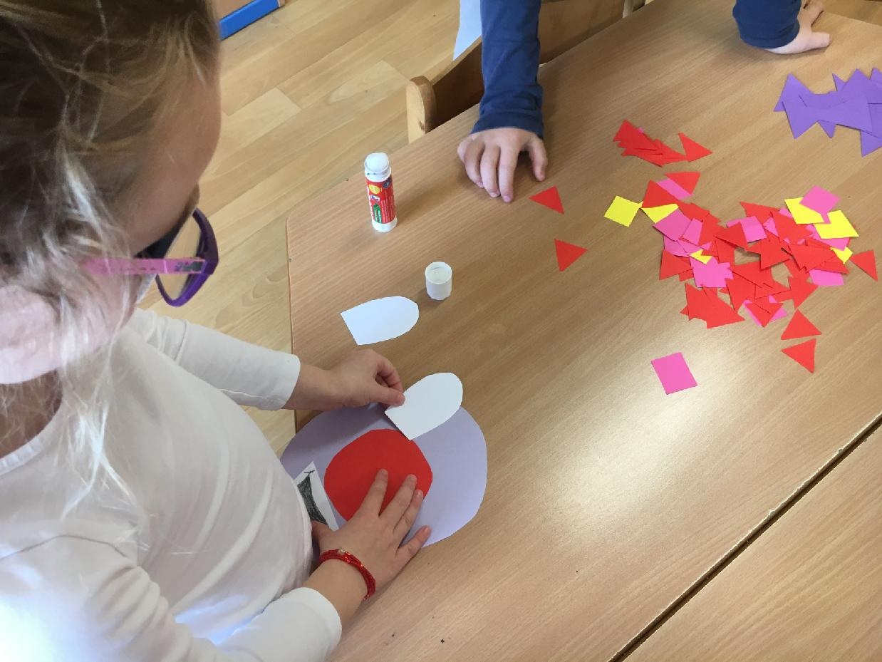
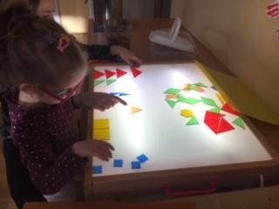
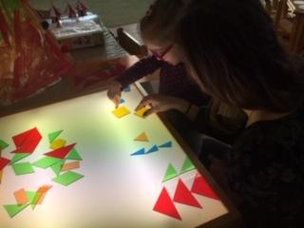

Slide 30
Reflexe:
- děti zvládly míčky seřadit podle jejich vlastností – nebylo to pro ně sporné
- kdo seřadil, mohl si kolečka nalepit – proběhla společná kontrola, děti nejdřív ukázaly svoje řešení a společně jsme zkontrolovali
- některé děti se ještě neorientují na ploše papíru – řadily kolečka doprostřed,
zprava doleva
- děti činnosti bavily – ve zbylém čase možnost vytvoření klauna z různých
geometrických tvarů dle předlohy
- při doplňkové činnosti měly děti problém se skládáním klauna – části obličeje –
nutná pomoc učitelky

Slide 31
5. den - 8. 3. 2019 (pátek)
Téma - Logika
Aktivita - pohádka O červené řepě
Vzdělávací cíle:
- rozvoj schopnosti rozlišit reálné od fiktivního - rozvoj řečových dovedností - uvědomování si posloupnosti v čase, orientace v čase a v prostoru - rozvoj paměti a pozornosti
- rozvoj fantazie

Slide 32
Popis činnosti: - motivace – četba pohádky O červené řepě – ztráta písmen z knihy – nedokončená pohádka - dokončování příběhu dětmi - filosofování s dětmi: Jak by mohla pohádka dopadnout? - Může vyrůst takhle veliká řepa? - Vešla by se do dveří? - Vytáhne myš řepu? ( děti vyhodnocují pravda x nepravda) - divadlo učitelek – jak to bylo doopravdy - práce s obrázky z pohádky – na magnetické tabuli byla nakreslená řepa – děti jednotlivě přiřazovaly obrázky podle pořadí a pokynů učitelky - určování pořadí, posloupnost – využití pojmů před, za, první, poslední, vedle

Slide 33
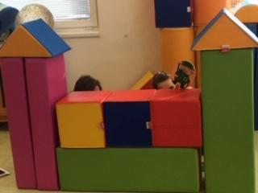
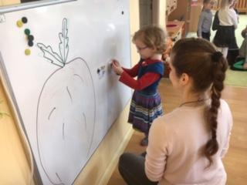
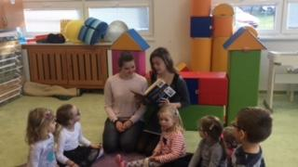
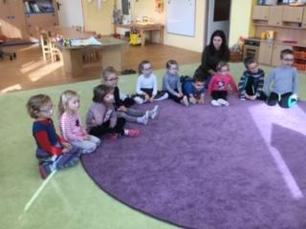

Slide 36
Reflexe:
dětem se činnost líbila – po skončení sami hrály divadlo s loutkami
jeden chlapec vymyslel konec pohádky - řepu by vytáhl obr a donesl ji do chaloupky
porozumění pořadí, osvojení pojmů za, první, poslední, před, vedle
doplňková činnost – písnička – Šel zahradník do zahrady – tanec, rytmizace, využití Orffových nástrojů a souhra
děti udržely pozornost po celou dobu činnosti

Slide 37
Opakovaná návštěva MŠ po třech měsících
3. 6. 2019
Téma: U rybníka
Název aktivity: Žabák skládá drahokamy (tvary a barvy)
Kategorie: Konceptuální rytmus
Motivace: „Žabák na rybníku chce potěšit žabky a tak dává na lekníny drahokamy, pomůžeme mu?“
Gradované činnosti:
- střídání tří barevných „drahokamů“ v obruči v daném rytmu (červená, zelená, žlutá)
- skládání kostek v určitém rytmu- na šablonách pouze vyznačené barevné puntíky
- řazení podle barev v daném rytmu - červená a zelená (každé dítě má jeden barevný papír a řadí se vedle sebe)
řazení různých tvarů na šablonu od nejmenšího po největší

Slide 38
Hypotézy: - Dětem se zrakovým postižením je bližší činnost s předměty (3D) oproti činnosti na papír (ve 2D).
- Manipulace s předměty ve spojení s vnímáním barevného rytmu je pro děti méně obtížná než abstraktní činnost na pracovním listu.
- Pro předškolní děti je snadnější třídit geometrické útvary podle jejich velikosti v papírové podobě než utvoření uspořádané řady dětí od největšího po nejmenšího.
Závěr gradovaných činností:
Děti potřebovaly dopomoc paní učitelky. Starší děti zvládaly samy. Střídání tří barev v obruči je pro děti velice náročné. Naopak skládání kostek na šablonu s pouze vyznačenými barevnými puntíky nedělalo dětem problém. Některé děti přikládaly barevné kostky postupně, jiné prvně jednu a pak teprve druhou barvu. Při řazení podle barev v daném rytmu potřebovaly děti pomoc od paní učitelky. Neviděly v řadě vedle sebe na ostatní děti, jakou mají barvu.

Slide 39
Děkujeme za pozornost!

